Slide 1
ПРОЕКТ ВЫПУСКНИК МГППУ

Slide 2
Видеосектором в рамках задания по проекту «Выпускник МГППУ» была проведена видеосъемка 9 интервью с выпускниками факультетов «Юридическая психология», «Клиническая и специальная психология», «Социальная психология», «Информационные технологии» и «Социальная коммуникация» МГППУ.

Slide 3
УСПЕШНЫЕ ВЫПУСКНИКИ ОТМЕЧАЮТ:
В МГППУ качественно и количественно лучшая практическая база;
Профессорско-преподавательский состав МГППУ – высококвалифицированные специалисты;
Получение двух и более ступеней высшего образования в МГППУ;
Специальность психолога прежде всего научила их коммуницировать с людьми;
В МГППУ на каждом направлении психологической подготовки дают обширные фундаментальные знания по общей психологии, что является отличным трамплином для развития в профессии в будущем.

Slide 4
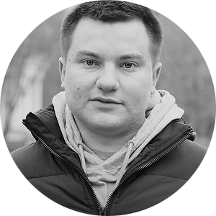
ЦИТАТЫ ВЫПУСКНИКОВ:
Вдохновился на дне открытых дверей, поступил, и все мои ожидания оправдались.
Отдел трудоустройства помог найти новое место работы, на котором я работаю с удовольствием каждый день.

Slide 5
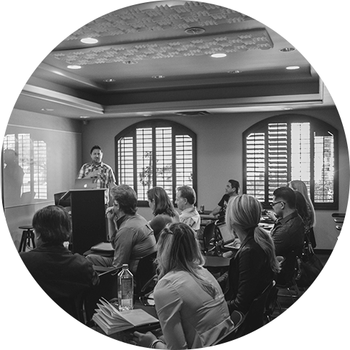
ВЫВОДЫ
Сильная сторона МГППУ – в преподавателях. Многие абитуриенты, мечтающие стать психологами, выбирают МГППУ из-за конкретных выдающихся личностей в психологии – преподавателей нашего университета.
Наличие большого количества практики становится первой необходимой ступенью профессионального развития, которую студент проходит еще на этапе обучения.
Фундаментальные знания по общей психологии дают возможность выбора из нескольких направлений деятельности после выпуска из университета.
Помимо воспитания профессиональных компетенций, выпускник нашего вуза получает качественные навыки коммуникации.

Slide 6
Всё это позволяет выпускнику быть более гибким и востребованным специалистом на рынке труда.

